Slide 1

Fond de Placard
« Trouver rapidement une recette facile en fonction de vos ingrédients.»

Slide 2
Sommaire
Présentation de l’équipe
Présentation du projet
Idée de base
Fonctionnalités
Démonstration
Organisation
Problèmes rencontrés
Pour l’avenir

Slide 3
Présentation du projet
Idée de base
« Fond de placard est une application qui vous permet de trouvé rapidement des recettes suivant les ingrédients que vous possédez chez vous. »
Particularité
Recettes faciles, proposition de soirées à thèmes, communauté étudiante

Slide 4
Présentation du projet
Fonctionnalités :
Site responsive
Trouver une recette en fonction des ingrédients renseignés
Ajout de recette/validation
Ajout de recette en favoris
Inscription/connexion
Validation par mail des utilisateurs
Google Map avec la liste des magasins environnants

Slide 5
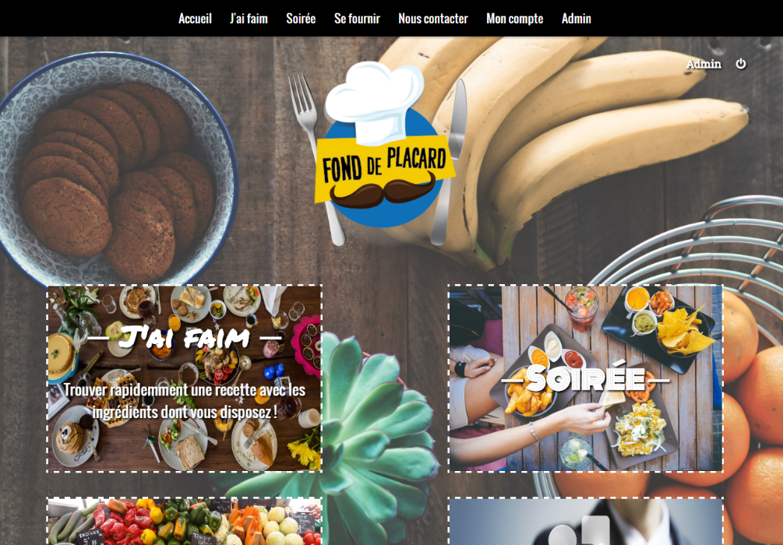
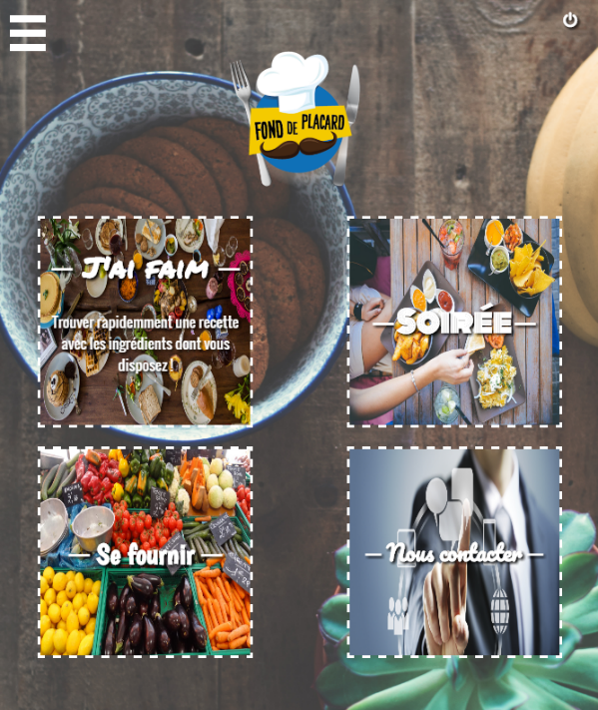
Responsive

Slide 6
J’ai Faim

